Slide 1
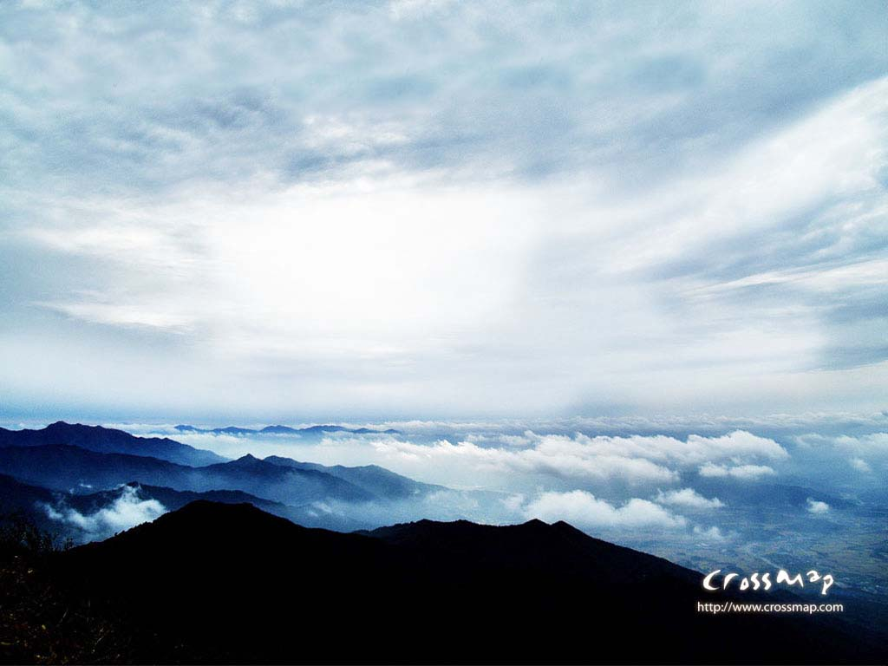
寶座前有眾水的聲音
榮耀權能都歸羔羊
神羔羊是萬王之王
主歌
副歌

Slide 2
眾天使都俯伏敬畏祂
神羔羊是萬王之王
主歌
副歌

Slide 3
哈利路亞 榮耀歸祂神羔羊已全然得勝
主歌
副歌

Slide 4
哈利路亞 榮耀歸祂神羔羊是萬王之王
主歌
副歌

